Slide 1
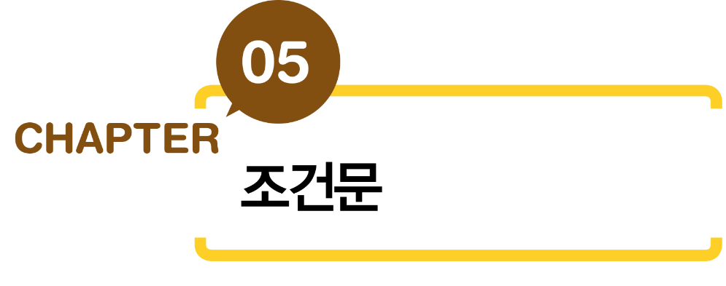
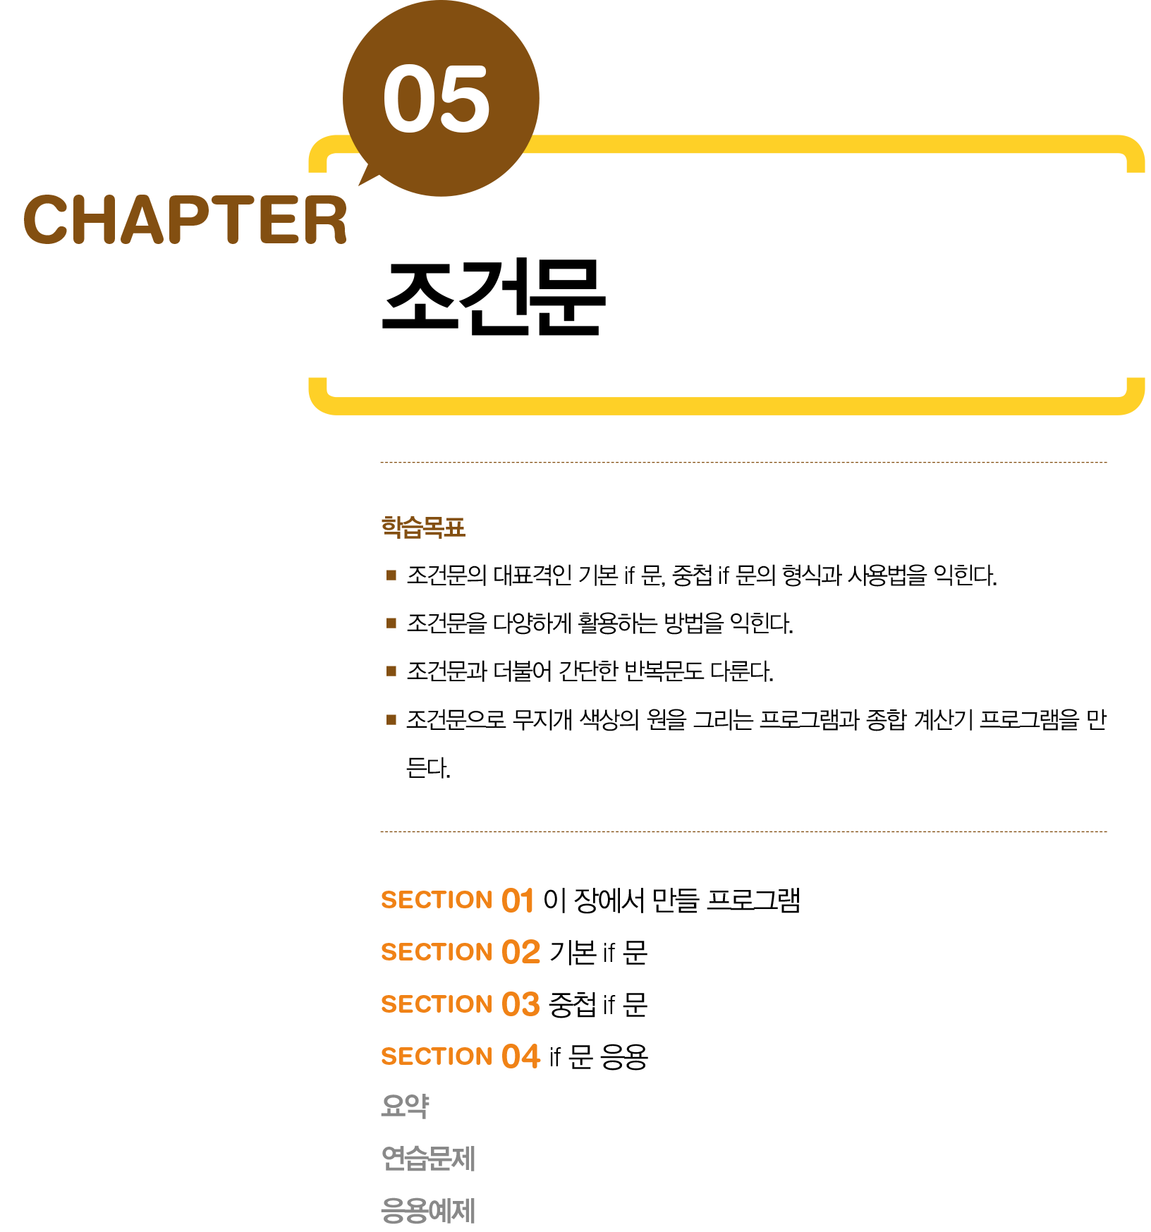

Slide 3
Section 01 이 장에서 만들 프로그램
[프로그램1] 무지개 색상의 원
if 문을 사용해 터틀 그래픽에서 무지개 색상의 원을 그리는 프로그램

Slide 4
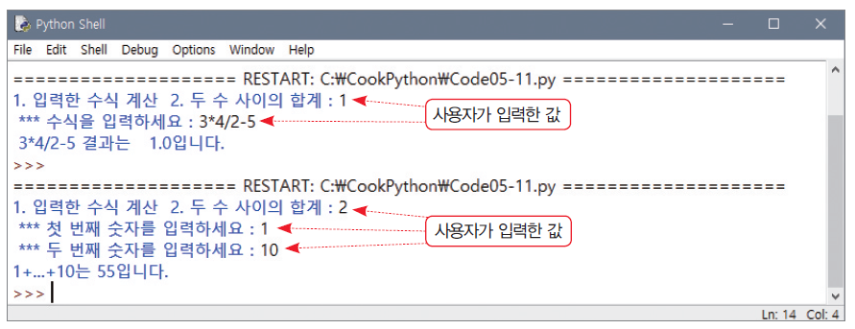
Section 01 이 장에서 만들 프로그램
[프로그램 2] 종합 계산기
기능이 두 가지인 종합 계산기 프로그램

Slide 5
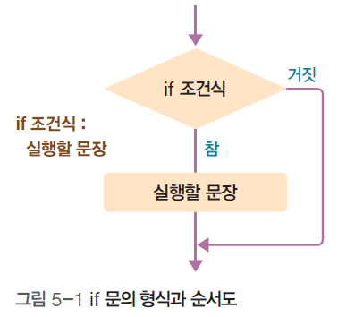
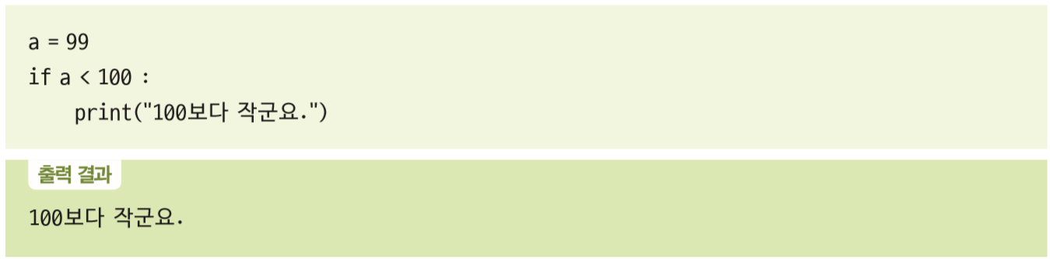
Section 02 기본 if 문
if 문

Slide 6
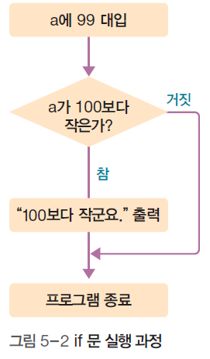
Section 02 기본 if 문
if 문 실행 과정

Slide 7
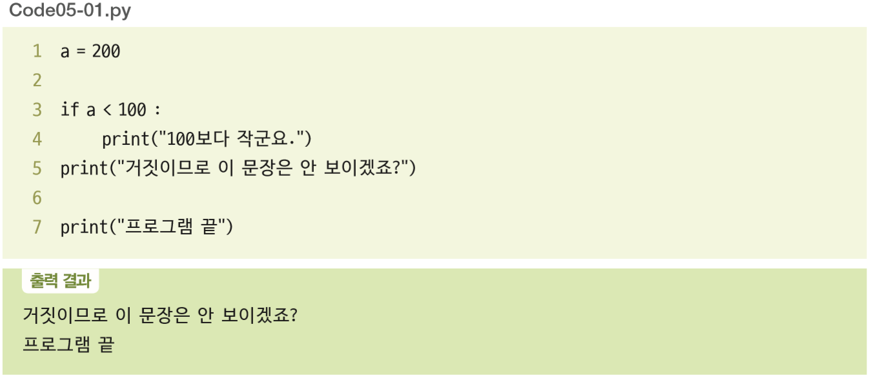
Section 02 기본 if 문
예 : 조건이 참이고 실행할 문장이 2개일 때

Slide 8
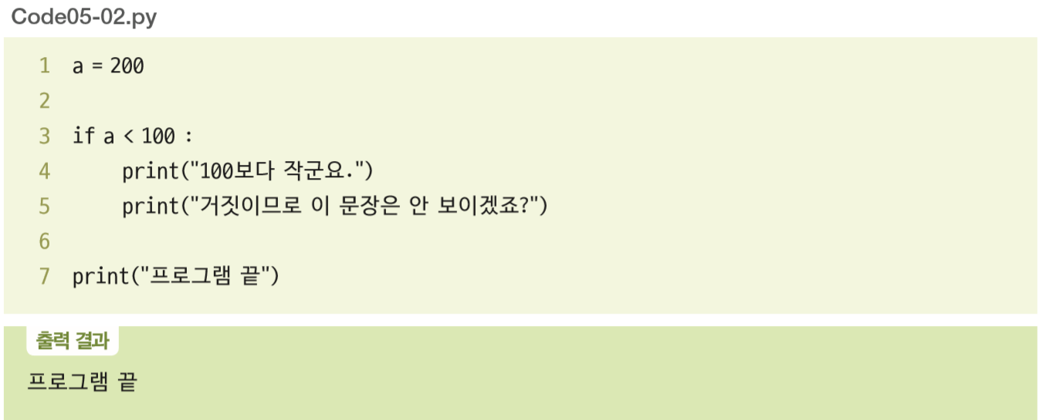
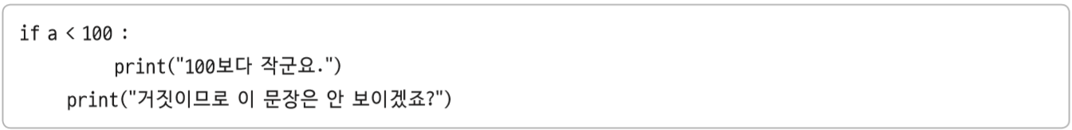
Section 02 기본 if 문
예 : if 문에서 두 문장 이상을 실행하고자 할 때
Tip 들여쓰기 오류 예

Slide 9
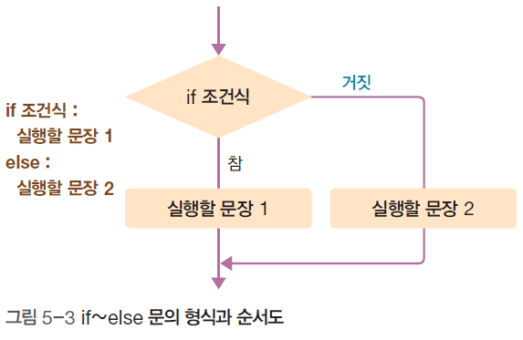
Section 02 기본 if 문
if~else 문
조건이 참일 때와 거짓일 때 실행할 문장이 다름

Slide 10
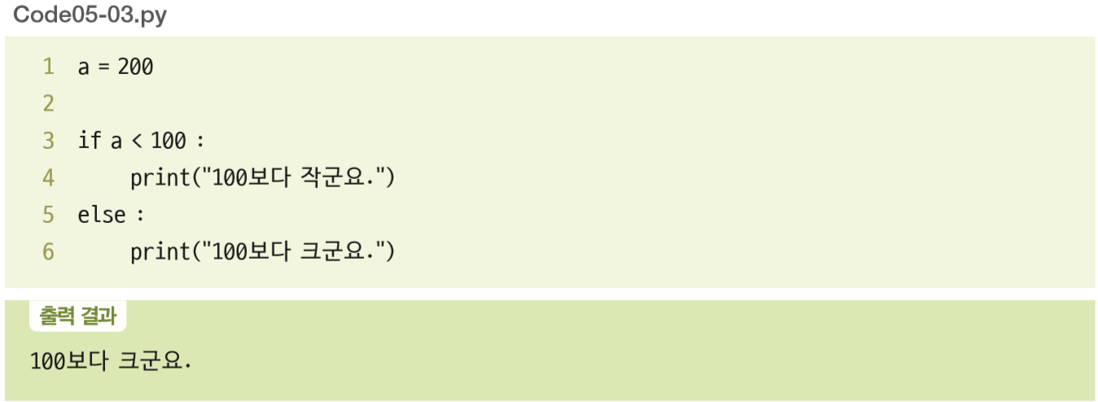
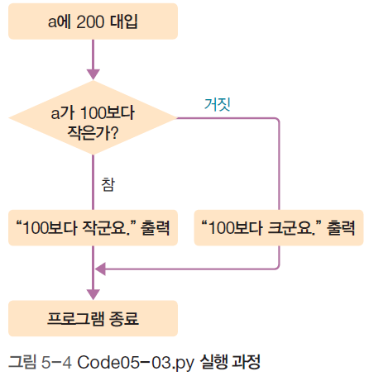
Section 02 기본 if 문

Slide 11
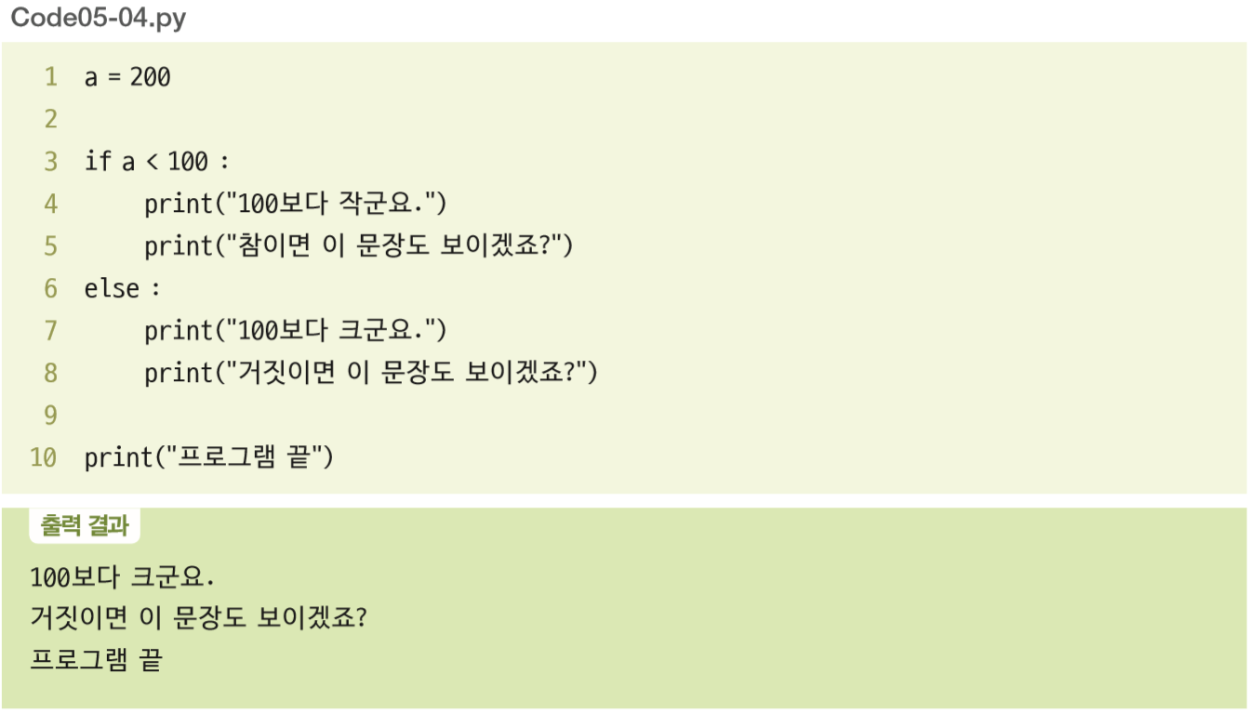
Section 02 기본 if 문

Slide 12
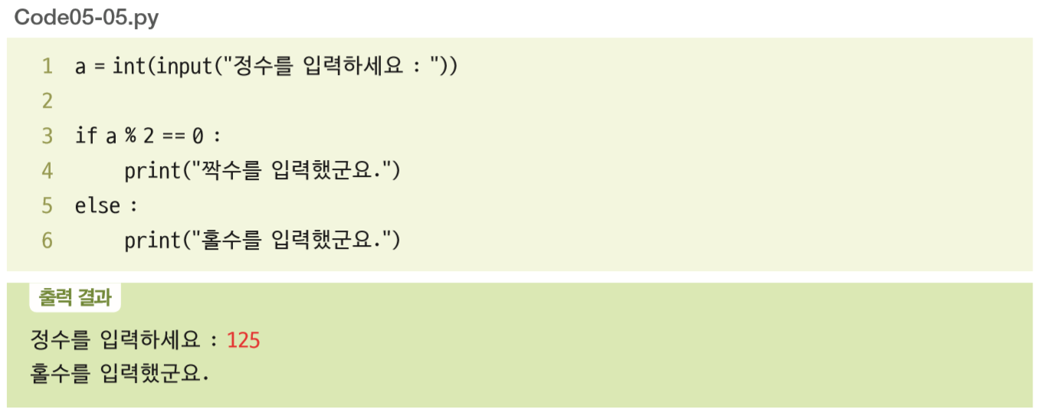
Section 02 기본 if 문
예 : 입력 숫자가 짝수인지 홀수인지 계산
조건이 참일 때와 거짓일 때 실행할 문장이 다름

Slide 13
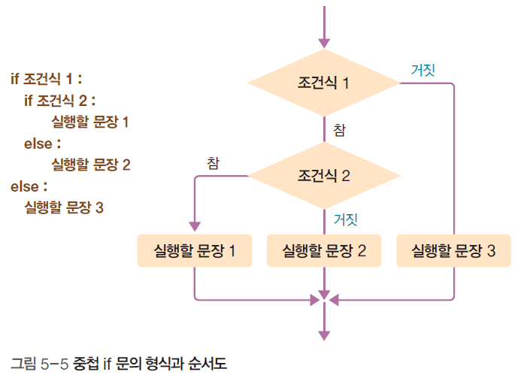
Section 03 중첩 if 문
if~else~if~else 문
if 문을 한 번 실행한 후 그 결과에서 if 문을 다시 실행하는 것

Slide 14
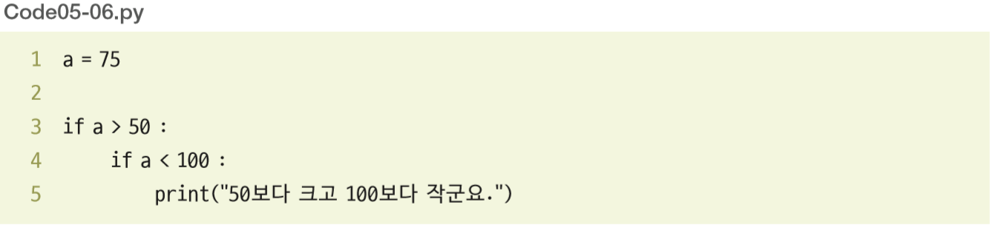
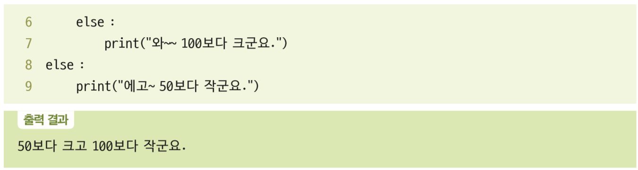
Section 03 중첩 if 문

Slide 15
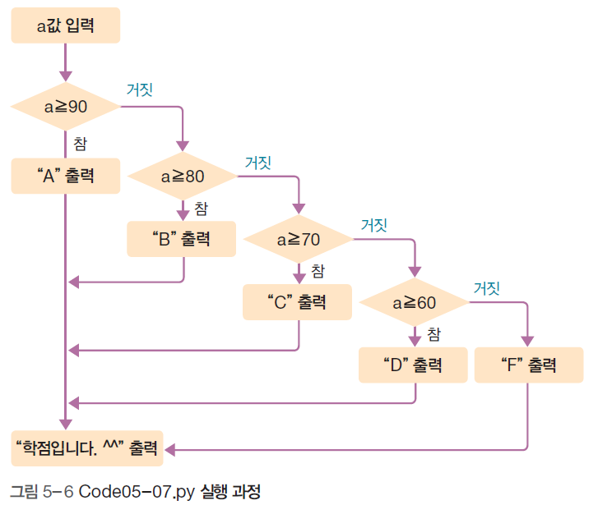
Section 03 중첩 if 문
Code05-07.py를 그림으로 표현

Slide 16
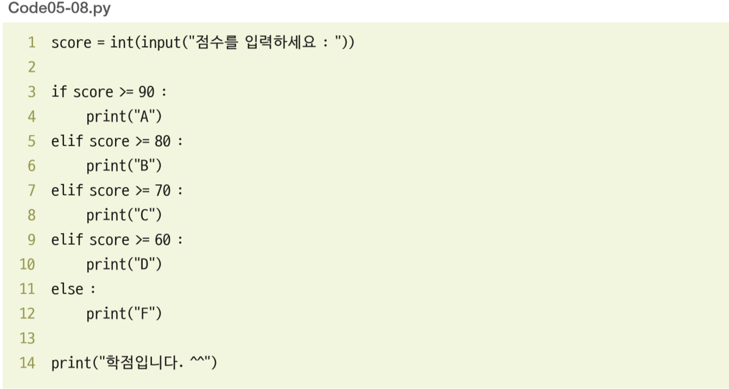
Section 03 중첩 if 문
if~elif~else 문

Slide 17
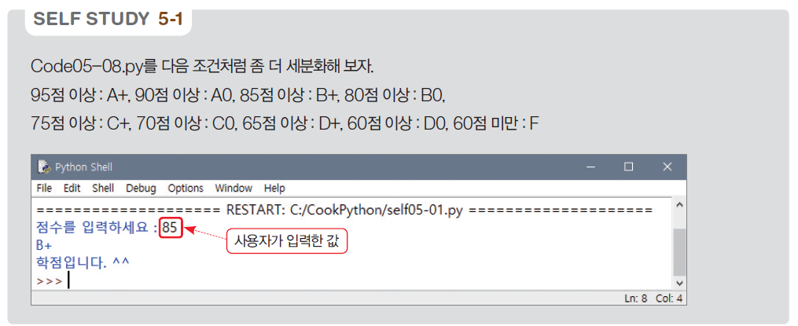
Section 03 중첩 if 문

Slide 18
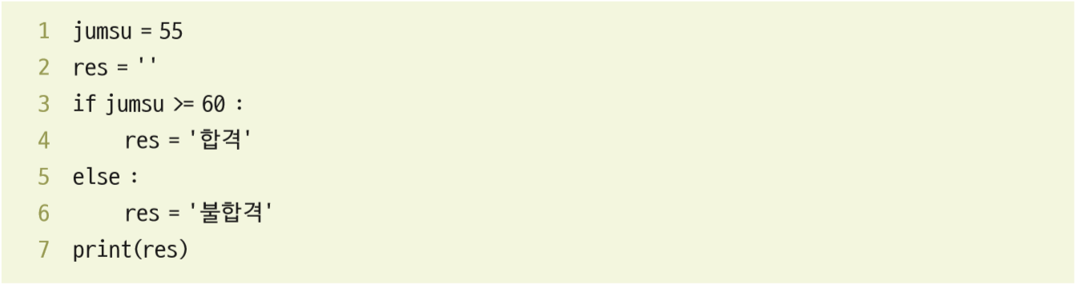
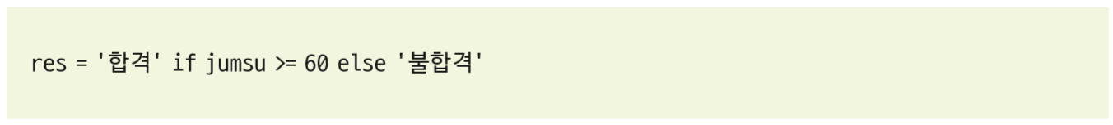
Section 03 중첩 if 문
삼항 연산자를 사용한 if 문
3~6행 줄임

Slide 19
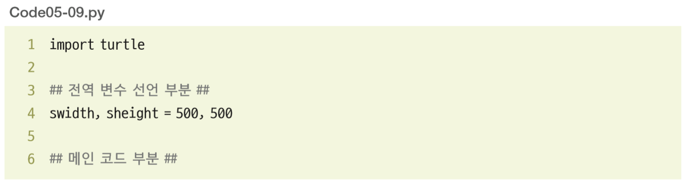
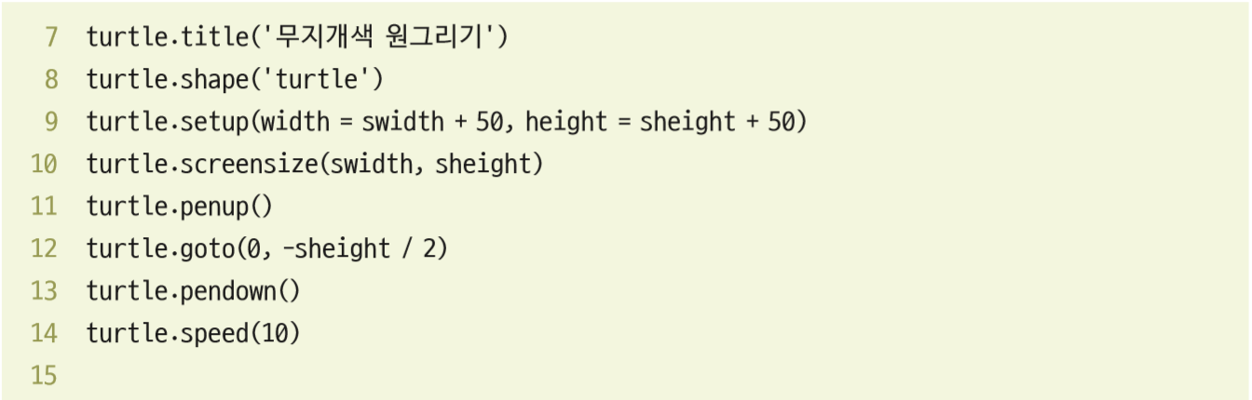
Section 03 중첩 if 문
[프로그램 1]의 완성

Slide 20
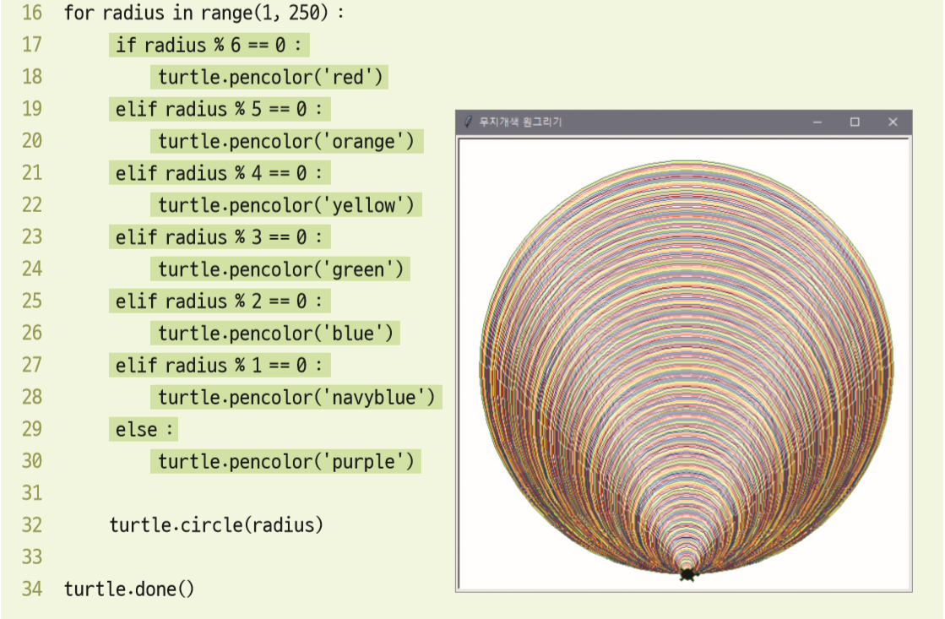
Section 03 중첩 if 문

Slide 21
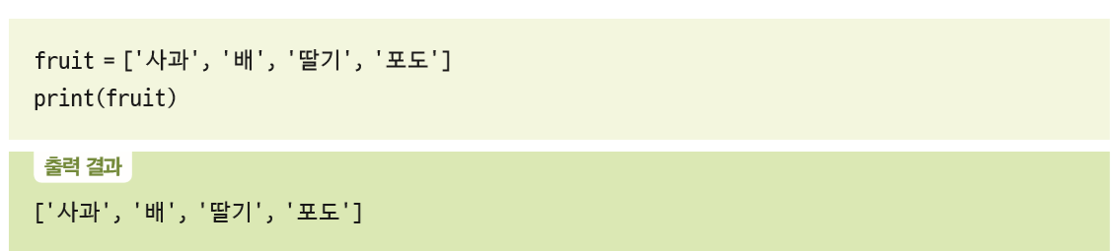
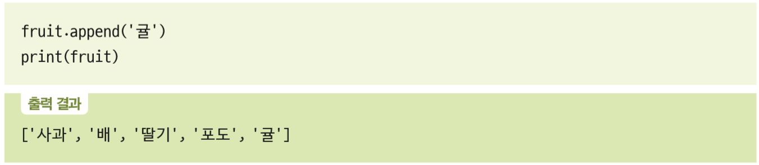
Section 04 if 문 응용
리스트와 함께 사용
리스트(List) : 데이터 여러 개를 한곳에 담아 놓은 것
방법 : 대괄호 [ ]로 묶고 그 안에 필요한 것들을 한꺼번에 넣음
예 : fruit 변수에 값 4개를 리스트 하나로 묶어 대입
추가

Slide 22
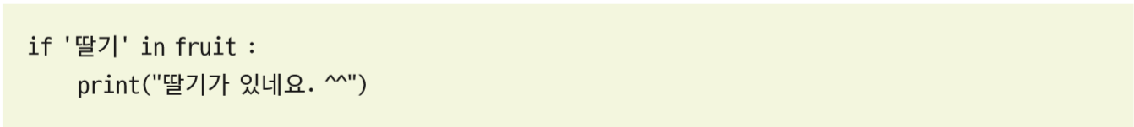
Section 04 if 문 응용
if 항목 in 리스트 : 리스트에 해당 항목이 있다면 True를 반환

Slide 23
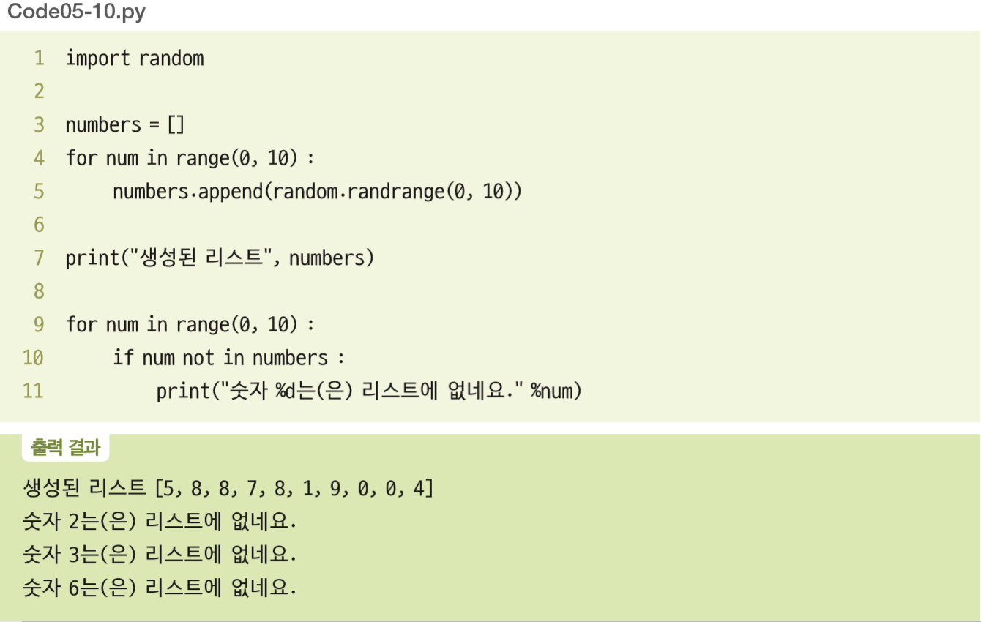
Section 04 if 문 응용
예 : 0부터 9까지 숫자 중에서 리스트 안에 없는 숫자 찾기

Slide 24
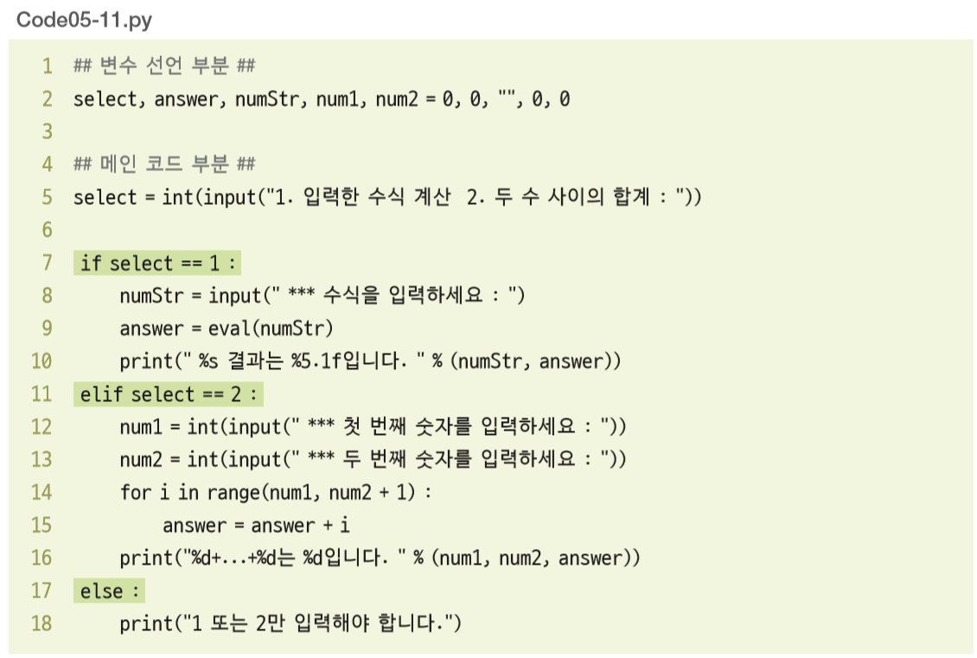
Section 04 if 문 응용
[프로그램 2]의 완성

Slide 25
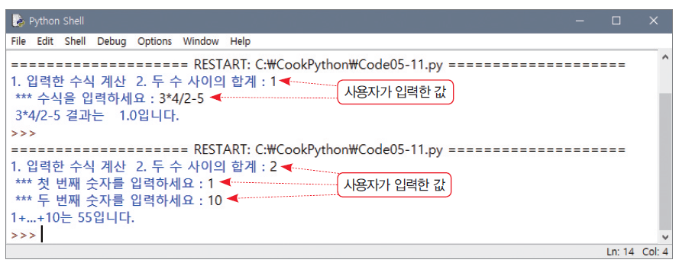
Section 04 if 문 응용

Slide 26
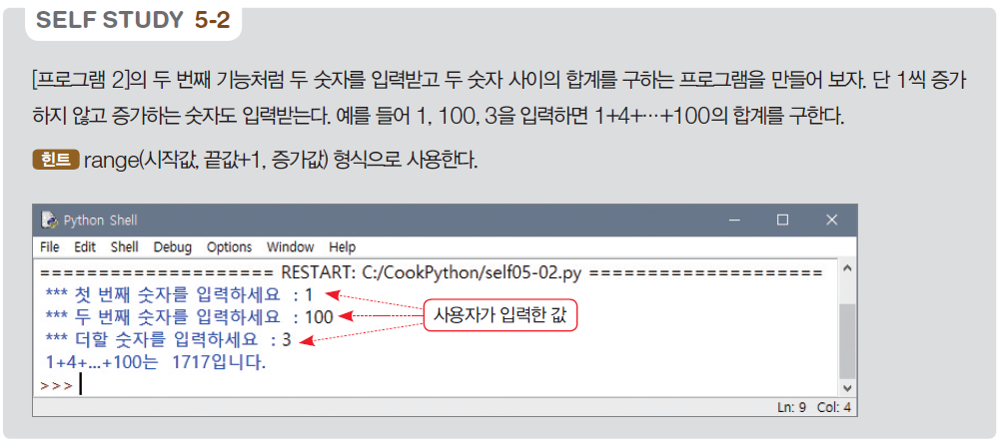
Section 04 if 문 응용

Slide 27
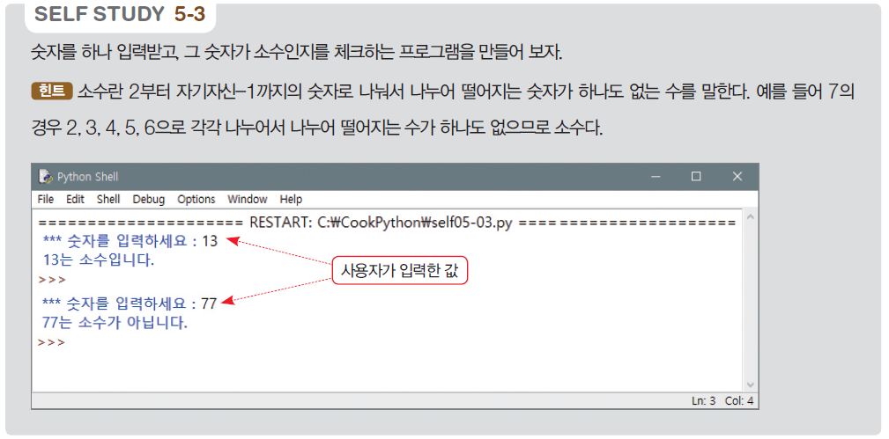
Section 04 if 문 응용

